Slide 1
F1 Analytics
Trabajo Fin de Ciclo
C.F.G.S Desarrollo de Aplicaciones Multiplataforma

Slide 2
F1 Analytics: ¿Qué es?
Principales objetivos de su desarrollo:
Crear una interfaz rápida, intuitiva y usable para poder consultar todos los datos de manera eficaz.
Realizar un análisis estadístico de los datos obtenidos.
Representar los datos obtenidos de una forma familiar para el usuario.

Slide 3





F1 Analytics: Tecnologías usadas

Slide 4
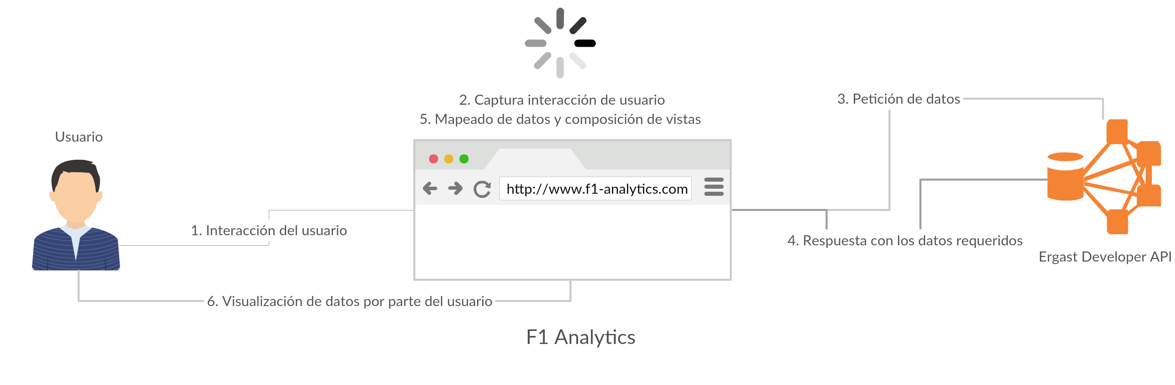
F1 Analytics: ¿Cómo funciona?

Slide 5
F1 Analytics: ¿Cómo funciona?
Ejemplo representación de datos:

Slide 6
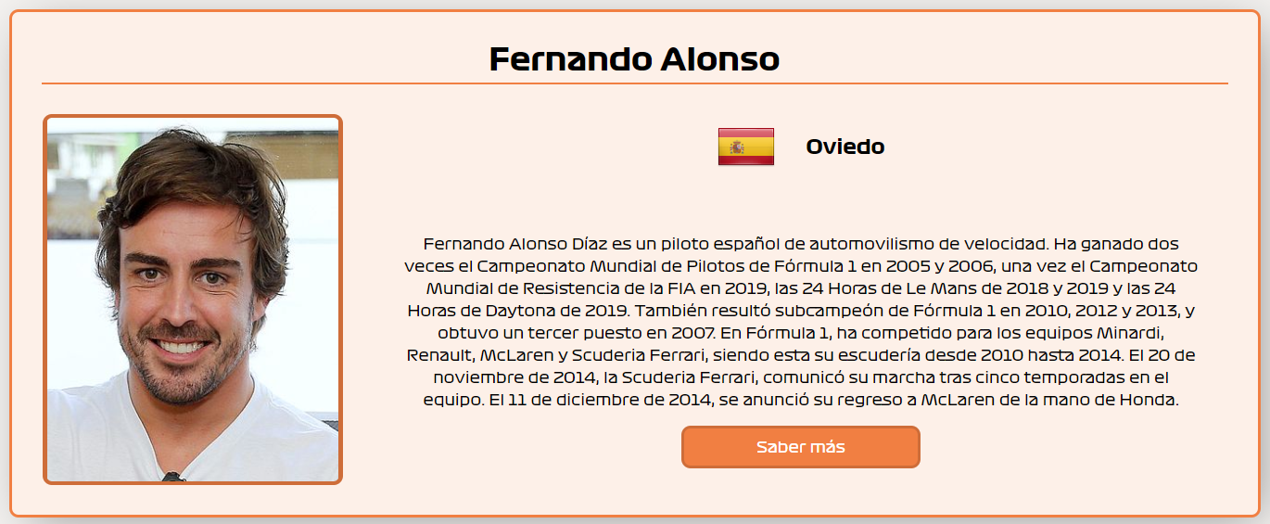
F1 Analytics: ¿Cómo funciona?
Ejemplo representación de datos:

